Slide 1
PEYGAMBERİMİZİN HAYATINDA DUA, TEVEKKÜL VE ZİKİR

Slide 2
Neler öğreneceğiz?
Peygamberimizin hayatında dua, tevekkül ve zikrin önemini fark eder

Slide 3
Peygamber Efendimiz (s.a.v.) dualarında ne isterdi? Nelerden sakınırdı?

Slide 4
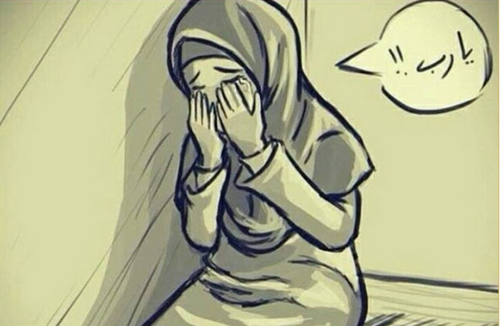
Beden ve ruh sağlığı ile dünya ve ahiret mutluluğu isterdi.

Slide 5
Allah’a sığındıkları
Hastalık
Zulüm
Düşman
Borç
Sıkıntı ve üzüntü
Nefis ve şeytan
Saptırıcı zenginlik
Fakirlik
Doğal afet
Güçsüzlük
Zillet
Cehennem ve kabir azabı

Slide 6
Peygamberimiz (s.a.v) duayı kendisi için yaptığı gibi ümmeti için de yapardı.
“Bir Müslümanın, yanında bulunmayan din kardeşine yapacağı dua kabul olunur. Bir kimse din kardeşine hayır dua ettikçe, yanında bulunan görevli bir melek ona, ‘Duan kabul olsun, aynı şeyler sana da verilsin.’ diye dua eder.”
Hadis-i Şerif

Slide 8
TEVEKKÜL

Slide 9
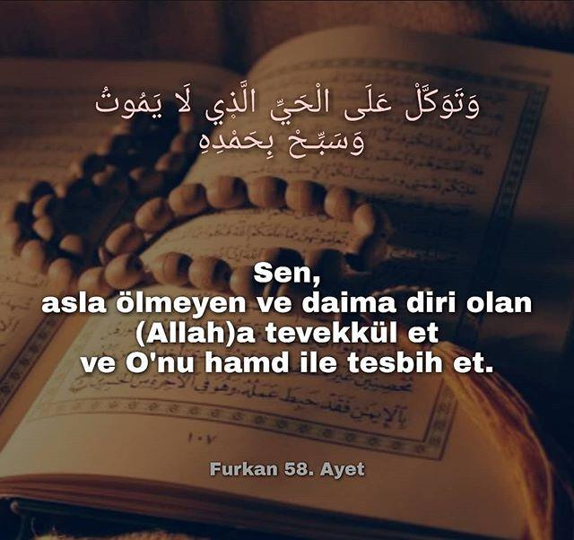
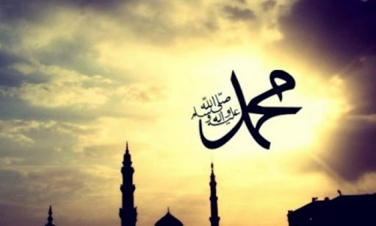
Peygamber Efendimiz (s.a.v.) bu ayetteki buyruk gereği tek başına mücadelesini yürütmüştür

Slide 10
https://www.youtube.com/watch?v=BThC8nrTmGI

Slide 11
Sözlükte “güvenmek, dayanmak, işi başkasına havale etmek” anlamlarına gelir.
Terim olarak ise “hedefe ulaşmak için gerekli olan maddi ve manevi sebeplerin hepsine başvurduktan sonra Allah’a dayanıp güvenmek ve işin sonrasını Allah’ın takdirine bırakmak” demektir.

Slide 13
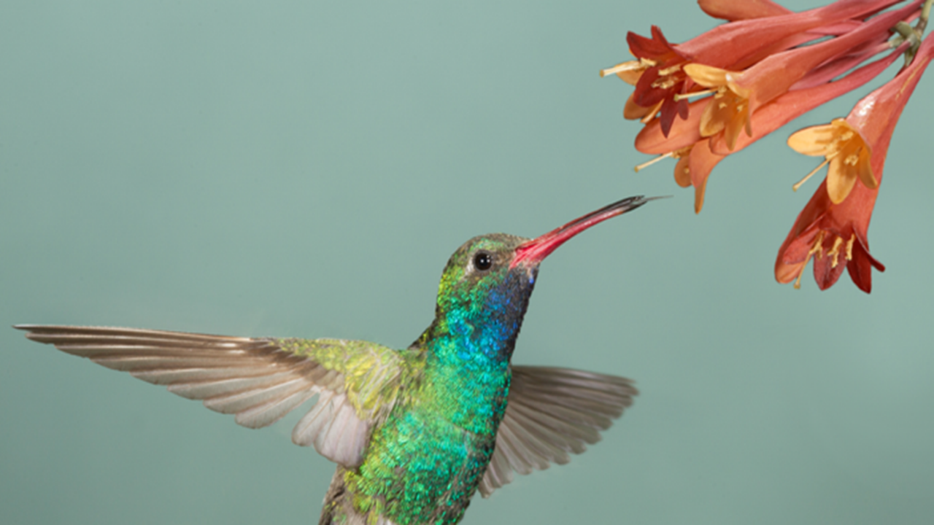
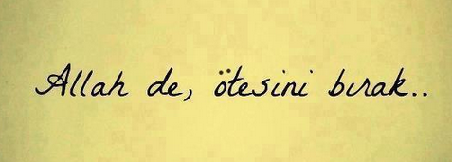

Slide 14
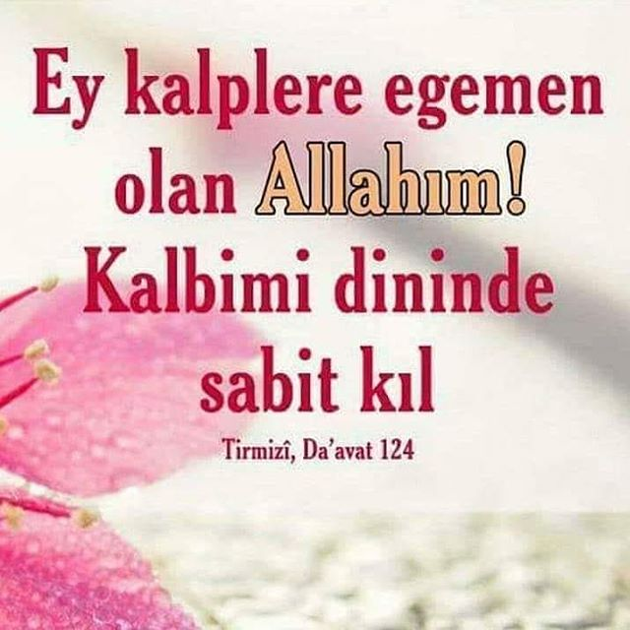

Slide 15
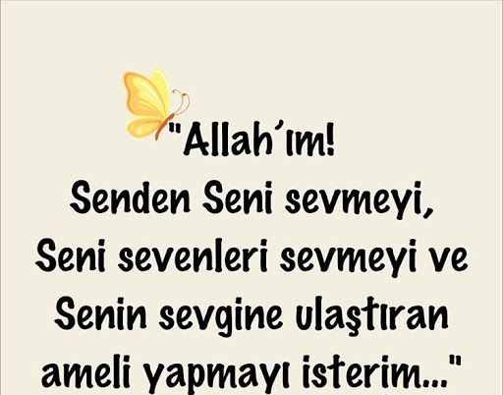

Slide 16
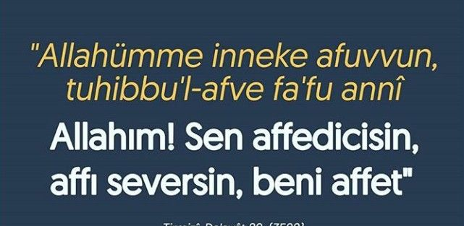

Slide 17
https://www.youtube.com/watch?v=boG_DSmQFQ8

Slide 18
ZİKİR

Slide 19
ZİKİR
Anmak, hatırlamak ve UNUTMAMAK.
Allah`ı anmak üzere yapılması veya söylenmesi tavsiye edilen, dua, hamd, sena, ibadet ve övgü gibi fiiller ve sözlerdir.

Slide 20
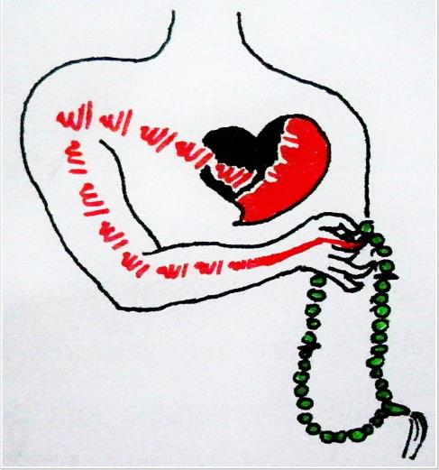
Kur’ân’da yaklaşık üç yüz yerde geçer.
Zikir, Allah’ın yüceliğini dile getirmek ve manevi olgunluğa ulaşmak amacıyla yapılır.

Slide 23
Kim yatağına temiz (abdestli) olarak girer ve uyku basıncaya kadar Allah'ı zikrederse gecenin herhangi bir saatinde uyanıp da Allah'tan dünya veya ahiret hayırlarından bir şey isterse Allah Teala, istediğini mutlaka ona verir. Hadis-i Şerif

Slide 24
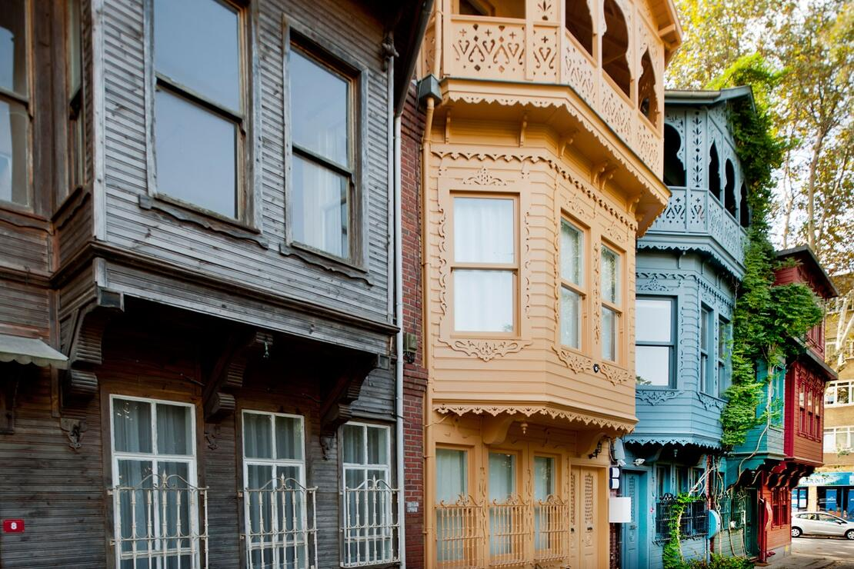
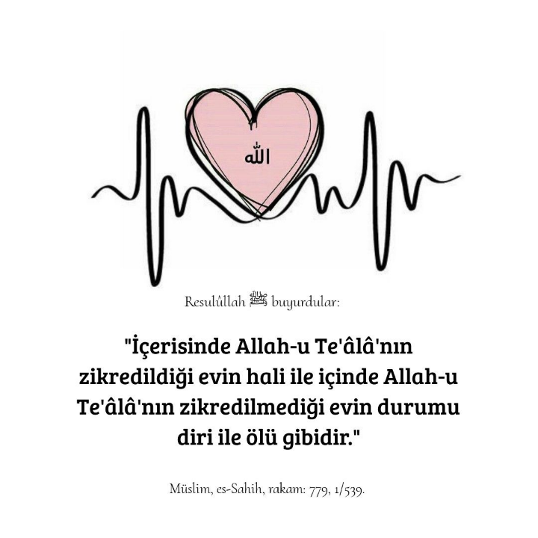

Slide 26
07.03.2020
Tekirdağ/Çerkezköy

